Slide 1

Chào mừng các em đến với tiết học môn Tiếng Việt

Slide 2

KHỞI ĐỘNG

Slide 3
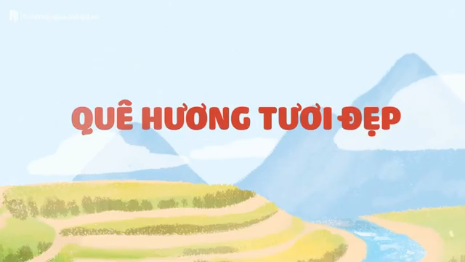

Slide 4


LUYỆN TẬP
Mở rộng vốn từ về thiên nhiên; Câu nêu đặc điểm

Slide 5


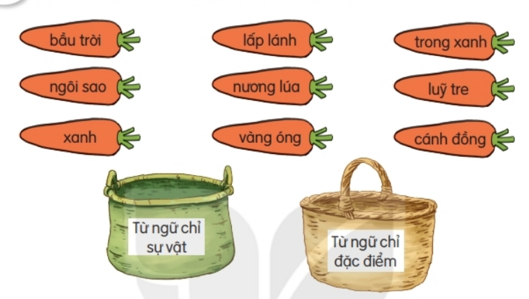

1
Xếp các từ ngữ dưới đây vào nhóm thích hợp.
bầu trời
lấp lánh
trong xanh
ngôi sao
nương lúa
lũy tre
xanh
vàng óng
dòng sông
lũy tre
ngôi sao
bầu trời
xanh
dòng sông
nương lúa
vàng óng
lấp lánh
trong xanh

Slide 6
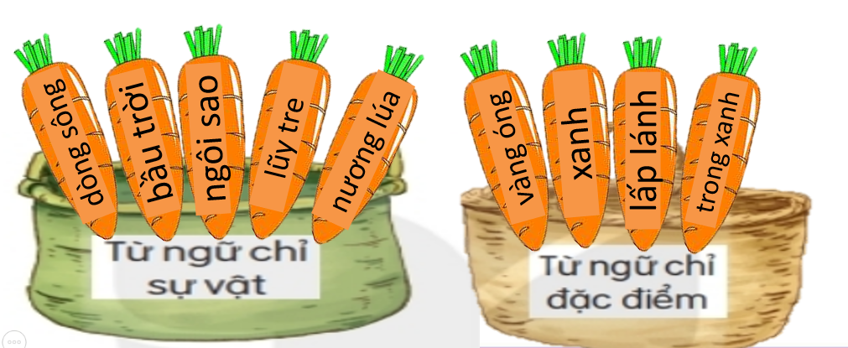
2
Ghép từ ngữ chỉ sự vật với từ ngữ chỉ đặc điểm ở bài tập 1 để tạo 3 câu.
M: Bầu trời trong xanh.
Ngôi sao lấp lánh.
Dòng sông xanh.
Nương lúa vàng óng.
Bầu trời trong xanh.

Slide 7
3
Hỏi – đáp về đặc điểm của các sự vật ngôi sao, dòng sông, nương lúa, bầu trời.
M: Bầu trời thế nào?
Bầu trời cao vời vợi.
Dòng sông thế nào?
Dòng sông quanh co uốn khúc.
Nương lúa thế nào?
Nương lúa xanh mơn mởn.

Slide 8

Tạm biệt
và hẹn gặp lại các em

